Slide 1

Arcidiocesi di Catania
Chiesa Sinodale
“Popolo e Pastori insieme”
per divenire “Oasi di misericordia”
MATERIALI
Sinodalità stile e metodo

Slide 2
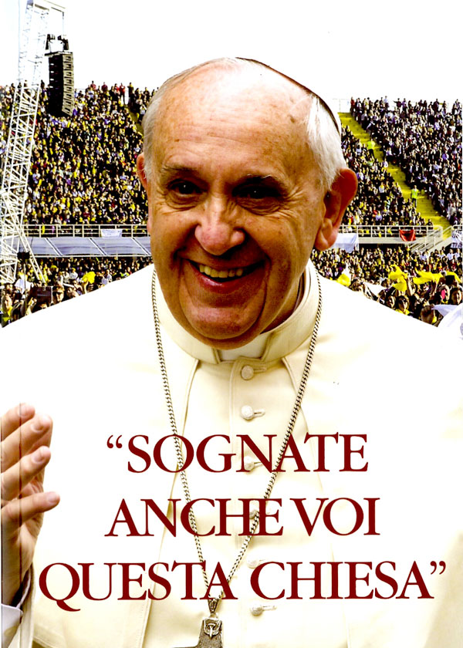

Papa Francesco: “Proprio il cammino della sinodalità è il cammino che Dio si aspetta dalla Chiesa del terzo millennio” (50° DELL’ISTITUZIONE DEL SINODO DEI VESCOVI 17/10/2015).
Cei: “sinodalità” come “metodo con cui rinnovare gli organismi di partecipazione”
Sussidio CEI del
5° Convegno Ecclesiale Nazionale

Slide 3
SINODALITÀ
STILE
METODO
UMILTÀ
DISINTERESSE
BEATITUDINI
PREPARAZIONE
ASCOLTO
PROGETTAZIONE

Slide 4

STILE SINODALE
L’umiltà: ci si disponga senza voler imporre la propria visione, senza pregiudizi nei confronti dei presenti, con il desiderio, invece, di crescere nella comunione ‹‹ ciascuno di voi, con tutta umiltà, consideri gli altri superiori a se stesso ›› (Fil 2, 3-4).
Il disinteresse: ‹‹ Ciascuno non cerchi l’interesse proprio, ma anche quello degli altri ›› (Fil 2,4). Dobbiamo andare contro tutti gli egoismi e produrre bene comune (cfr. Compendio Dottrina Sociale della Chiesa pag. 89-91).
Beatitudini: Papa Francesco (5°C.E.N.) “Nelle beatitudini il Signore ci indica il cammino” (cfr. Mt 5,1 e 14,14; Mc 6,32-34; Lc 6,17-19; Gv 6,2-5).

Slide 5
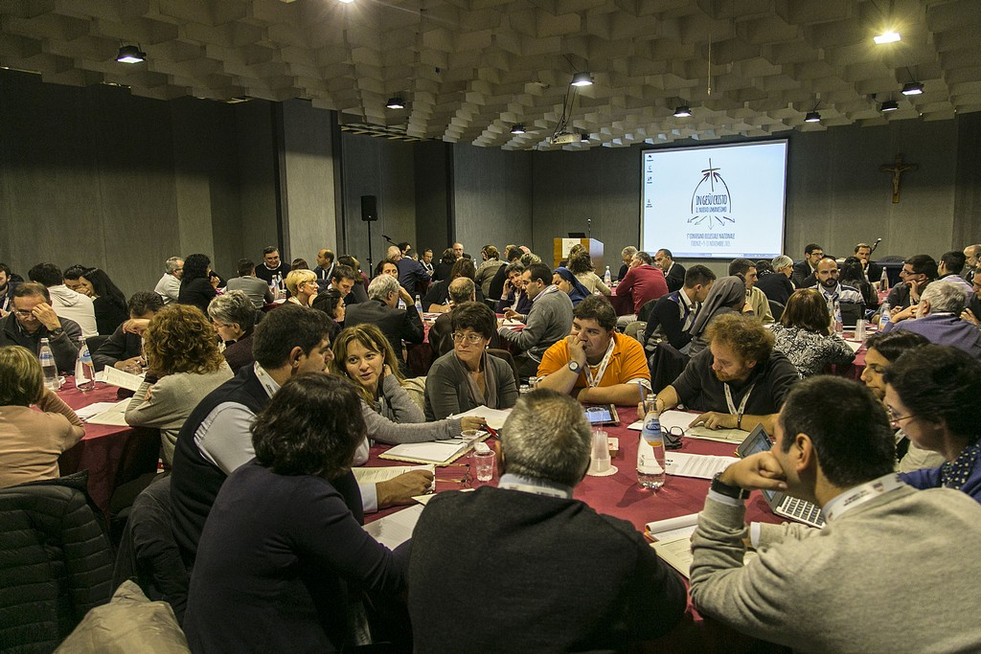
IL METODO SINODALE
PREPARAZIONE – ASCOLTO - PROGETTAZIONE

Slide 6
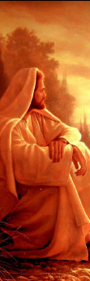
La preparazione
Riflessione personale: presuppone che ogni partecipante sia preventivamente informato sugli argomenti che verranno trattati e sugli obiettivi prefissi (o.d.g.).
Preghiera: partecipare ad un tavolo dopo aver pregato per se e per coloro che vi prendono parte, significa viverlo in modo più pieno e profondo, limitando i giudizi ed evitando inutili critiche.
“Fate tutto senza mormorazioni e senza critiche” (Fil 2,14).
Umiltà: prevede di non supporre di conoscere già tutto, desiderio di ascoltare, di capire, e non di far prevalere la propria idea, evitando fretta e orgoglio.
“Non disertiamo le nostre riunioni, come alcuni hanno l'abitudine di fare, ma esortiamoci a vicenda…” (Eb 10, 25)

Slide 7
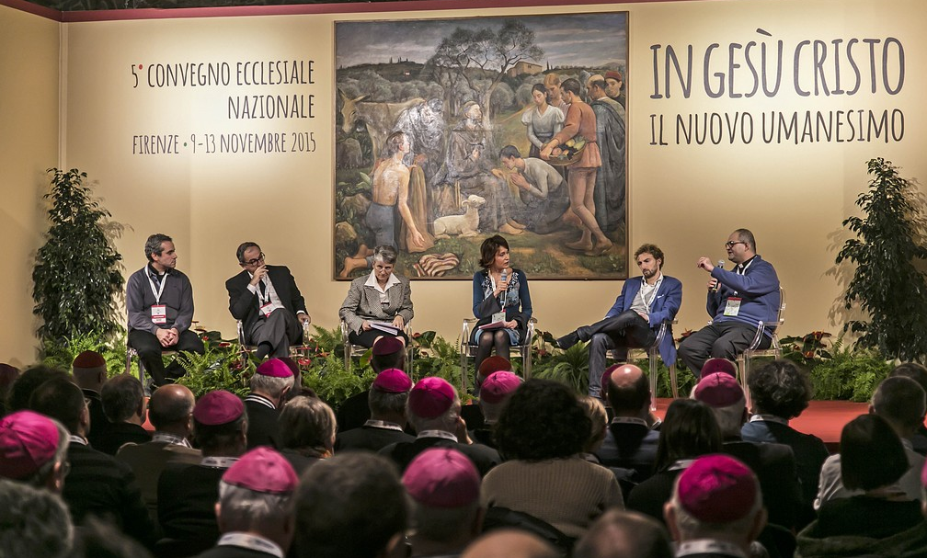
L’ascolto e le sue regole
‹‹ Fate bene attenzione a come ascoltate ›› (Lc 8,18). Per un buon ascolto (attivo) occorrono Regole che un moderatore deve fare rispettare.
La puntualità: segno di rispetto per gli altri.
La gestione del tempo: non deve avvenire che pochi occupino tutto lo spazio. Chi guida il lavoro comune scandisca i tempi e, se necessario, stimoli il dibattito e lo orienti.
L’ attenzione: chi parla percepisce l’assenza di concentrazione da parte degli astanti, o la partecipazione attiva.

Slide 8
L’ascolto e le sue regole
La disposizione e il numero dei partecipanti : discutere a piccoli gruppi, e solo in seguito si mettano in comune le conclusioni.
Evitare di chiacchierare o commentare “in diretta” con i vicini ciò che si sta dicendo.
Evitare di consultare il proprio cellulare o di inviare messaggi, in segno di rispetto e attenzione.
Cercare di capire ciò che l’altro pensa o propone.
L’attualizzazione: fare un vero discernimento partendo da un’attenta lettura e interpretazione della realtà.

Slide 9
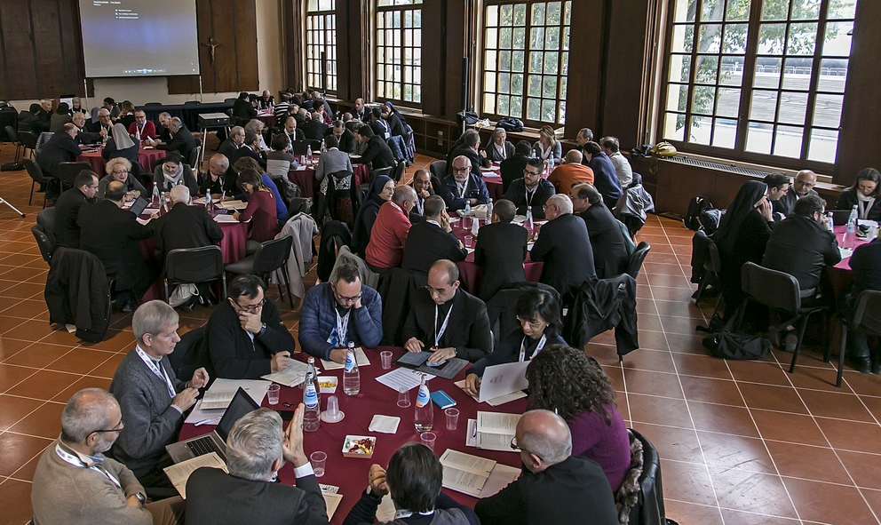
La progettazione
Non possiamo limitarci ad una analisi dei problemi, occorre formulare delle conclusioni operative.
Concretezza: si deve arrivare a proposte concrete e attuabili, sostenibili dal punto di vista economico e da quello gestionale, il che richiede di definire le competenze e individuare, tra i presenti o tra le persone che potrebbero essere coinvolte, chi possa prendersi cura di un determinato progetto e se ne faccia responsabile.

Slide 10
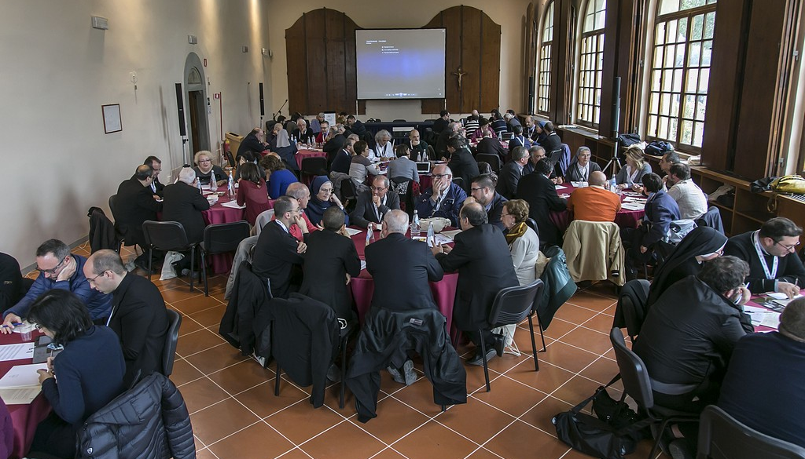
La progettazione
Condivisione: quanto emerso da un’assemblea che ha lavorato, discusso e progettato, deve essere portato all’attenzione di tutta la comunità. Si può convocare un’assemblea allargata, o divulgare una traccia, ma il dialogo interpersonale è sempre la via migliore per informare e coinvolgere le persone.
Verifica: che gli obiettivi fissati siano realmente messi in atto. È utile stabilire un incontro successivo in modo che tutti abbiano una scadenza e i propositi non cadano nel vuoto.

Slide 11
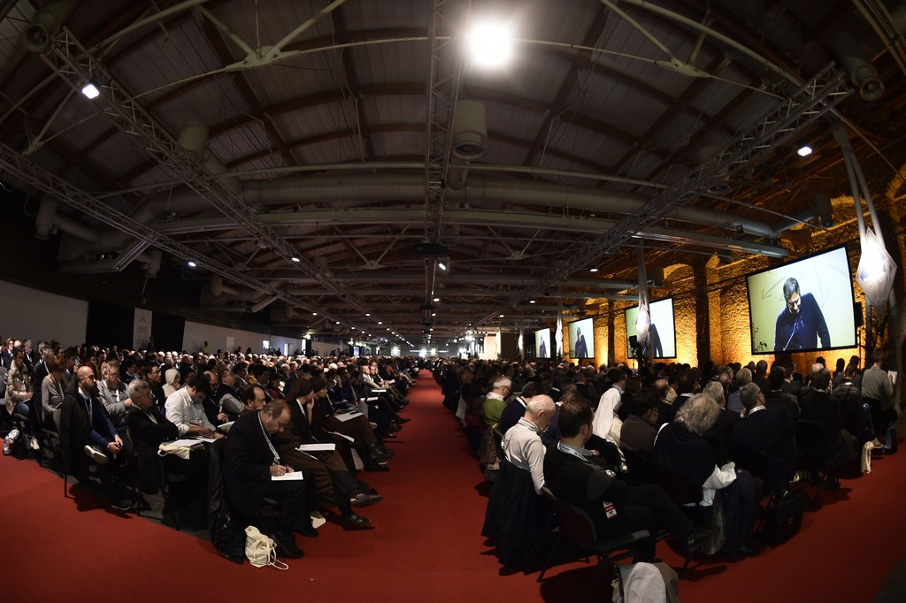
POPOLO

Slide 12
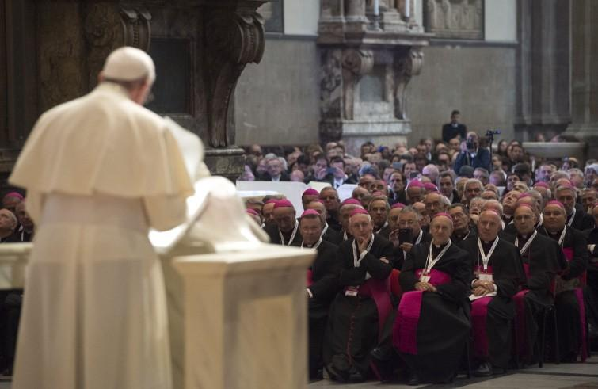
E PASTORI

Slide 13
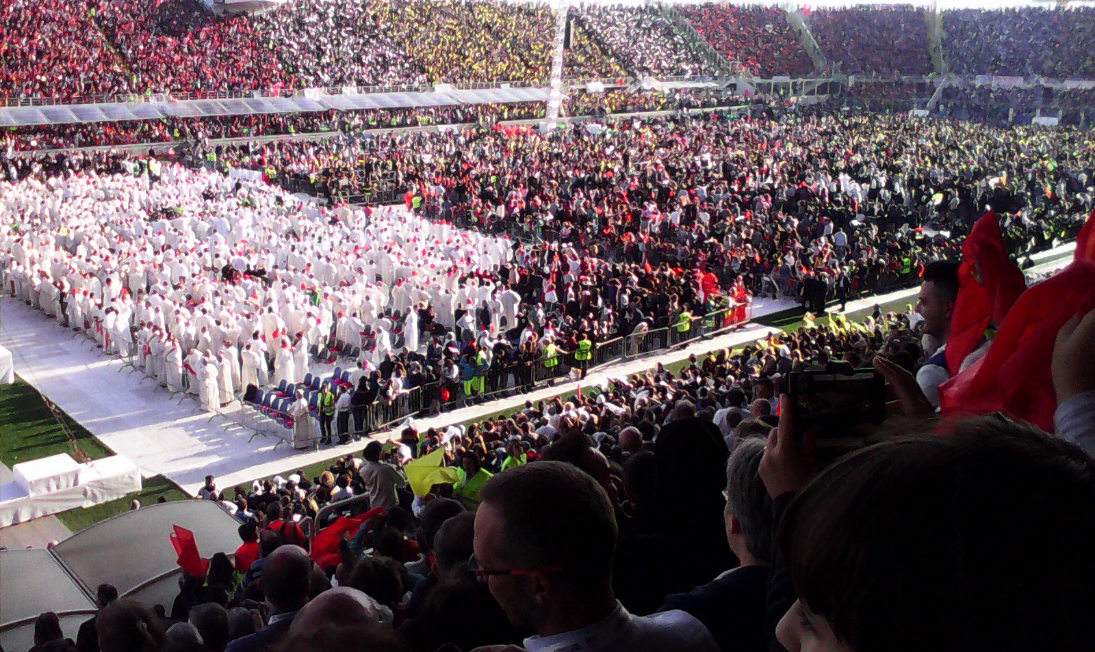
INSIEME

Slide 14
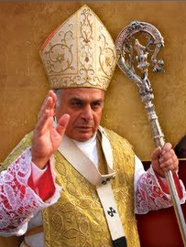
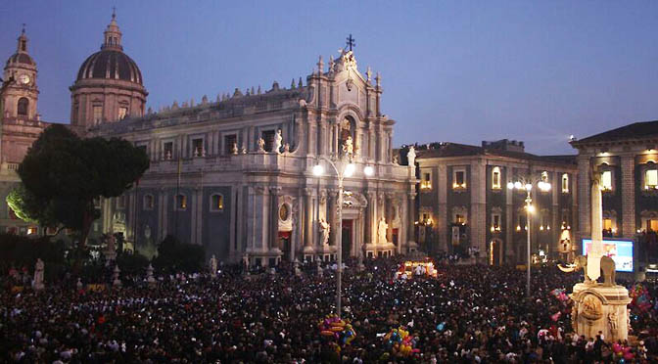
PER UNA CHIESA
SINODALE

Slide 15




UFFICIO PASTORALE DIOCESANO
MATERIALI
Pptx a cura dei coniugi
Filippo e Graziella Anfuso
Delegati al 5° C.E.N.
Arcidiocesi di Catania

